Slide 1
Présentation de la Plateforme Nationale d’Information pour la Nutrition ( PNIN) du Niger
Sani Oumarou
SG INS Niger
Réunion du Comité des Directeurs INS
6-8 Décembre 2022

Slide 2


PLAN DE PRESENTATION
OBJECTIF ET CADRE INSTITUTIONNEL DE LA PNIN
PRINCIPAUX RESULTATS DE LA PHASE 1
INSTANCES de GOUVERNANCE DE LA PHASE 2
RESULTATS ATTENDUS DE LA PHASE 2
PERSPECTIVES DE LA PHASE 2
CONCLUSION

Slide 3
L’objectif général de la PNIN au Niger est de fournir de meilleures connaissances et données pour la conception, la gestion, le suivi et l’évaluation des politiques et des programmes de nutrition
Objectif et Cadre Institutionnel de la Plateforme Nationale D’Information pour la Nutrition : PNIN
duer
La plateforme PNIN est mise en œuvre par l’Institut National Statistique (INS) qui coordonne l’ensemble des activités avec les différentes parties prenantes
Le leader Stratégique de la Plateforme est le Haut-Commissariat à l’Initiative 3N (HC3N)
Financement: Union Européenne et Coopération Allemande (BMZ)
Mise en œuvre en deux phases:
  Phase 1 : 2017- 2022 avec le suivi de proximité de la Délégation de l’Union européenne
  Phase 2: 2022- 2024 avec le suivi de proximité de la GIZ

Slide 4

Principaux Résultats obtenus de la Phase 1 (2017- Août 2022)
Au niveau du cycle d’analyse et de formulation des besoins d’information :
Inscription du cycle de la PNIN dans les instances de gouvernance de la PNSN:
  Comité technique Politique Nationale de Sécurité Nutritionnelle (PNSN)
  les groupes techniques de travail dudit comité
Développement tous les deux ans et mise en œuvre d’un Plan Cadre d’Analyse (PCA) pour orienter les décisions à prendre en faveur du développement de la nutrition.
4
4
Notes:
Plan Cadre d’Analyse (PCA) : C’est l’un des principaux piliers de l’action de la PNIN. Les cycles des PCA s’inscrivent dans la durée jusqu’à l’élimination des principales formes de malnutrition.
(liens nutrition systèmes alimentaires par exemple).

Slide 5
Principaux Résultats obtenus de la Phase 1
(2017-Août 2022)
Au niveau du cycle de production de l’information :
Centralisation et mise à la disposition du public des enquêtes et des bases de données sur le portail de la PNIN (14 bases de données sur le portail de la PNIN)
Formations continues à l’attention du personnel de l’Institut National de la Statistique et des secteurs.
Financement de bourses de formation de spécialistes de nutrition à l’Université Abdou Moumouni de Niamey et longue durée à l’étranger (Abidjan et Kumasi au Ghana)
Assistance technique spécifique au bénéfice des ministères sectoriels pour la production des données administratives à travers la mise à disposition des chargés d’appui sectoriels;
5
5
Notes:
Diapo

Slide 6















Principaux Résultats obtenus de la Phase 1 (2017- Août 2022)
Au niveau du cycle de diffusion et valorisation des informations
Plus de 26 rapports techniques produits et dissémines à travers des séminaires parlementaires et d’autres foras
6
6

Slide 7



Principaux Résultats obtenus de la
Phase 1 (2017- Août 2022)
Le site Web de la PNIN https://pnin-niger.org/

Slide 8
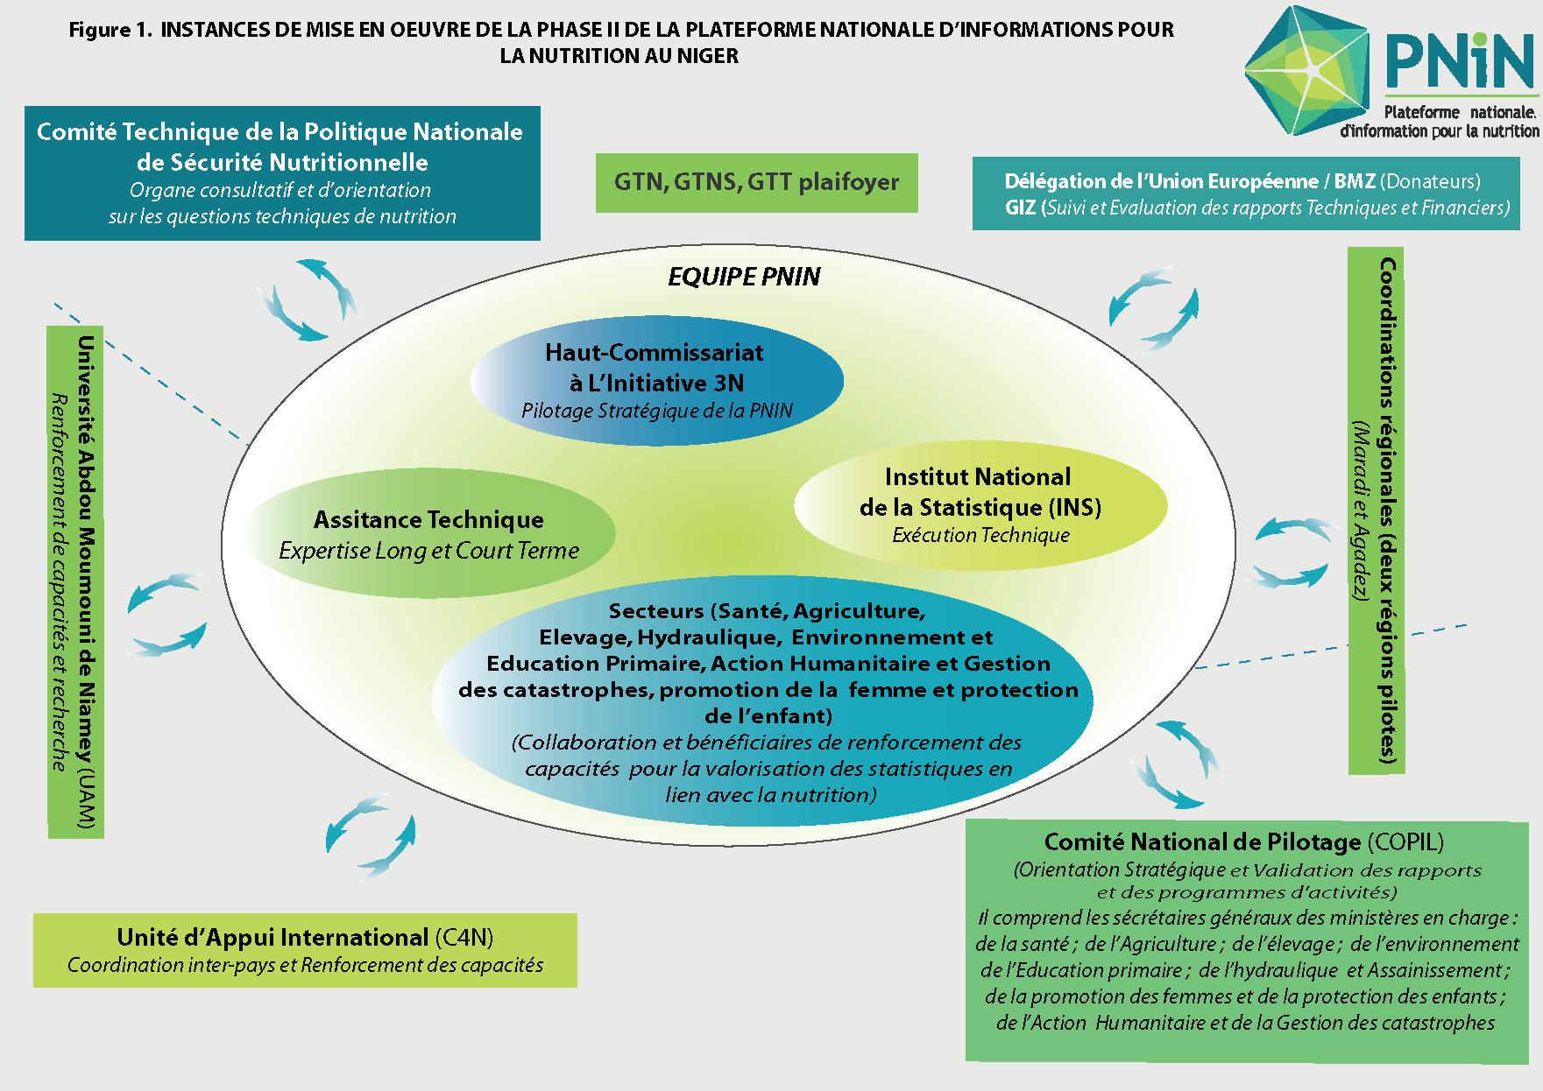
Instances de gouvernance de la PNIN Niger de la Phase 2 (Septembre 2022- Décembre 2024)
Notes:
Assistance technique de SOFRECO et de la GIZ pour la phase 2

Slide 9
DESCRIPTION DE LA PHASE 2
(Sept 2022-Décembre 2024)
    R1 : Une information de qualité est rendue disponible et accessible dans des délais permettant la prise de décision.
Activité 1.1 : Mise à jour annuelle des données de base
Activité 1.2 Entretien et développement des bases de micro données (ANADO)
Activité 1.3 : Assurer l’exhaustivité de la base de données des indicateurs (nutrition-Info)
Activité 1.4 : Assurer l’analyse des données et la production des rapports
Activité 1.5: Réviser l’approche éditoriale des produits
Activité 1.6 : Développer le feed back des lecteurs sur les produits
Notes:
R1 avec essentiellement 10 activités

Slide 10
DESCRIPTION DE LA PHASE 2
(Sept 2022- Décembre 2024)
    R1 : Une information de qualité est rendue disponible et accessible dans des délais permettant la prise de décision.
Activité 1.7 : Améliorer l’ergonomie du site Internet de la PNIN et en assurer sa promotion
Activité 1.8 Promouvoir la PNIN comme « système d’informations national multisectoriel sur la nutrition »
Activité 1.9 Développer les supports de plaidoyer en faveur d’une approche multisectorielle de la (mal)-nutrition
Activité 1.10 Créer un partenariat médiatique avec des médias nigériens et internationaux
Notes:
R1 avec essentiellement 10 activités

Slide 11
DESCRIPTION DE LA PHASE 2 (Septembre 2022-Décembre 2024
    R2 : La fiabilité de la plateforme PNIN à produire des informations basées sur des preuves est reconnue et la demande d’informations envers la plateforme est augmentée.
Activité 2.1 : Assurer l’émergence et la formulation des demandes
Activité 2.2 : Assurer la bonne compréhension de l’information afin d’améliorer la qualité de la demande
Activité 2.3 : Intégrer l’information décisionnelle dans les processus de formulation des politiques
Activité 2.4 Développer une approche territoriale de la PNIN
Notes:
R1 avec essentiellement 10 activités

Slide 12
DESCRIPTION DE LA PHASE 2
(Sept 2022- Décembre 2024)
    R3 : Les produits et les services délivrés par la plateforme sont intégrés techniquement et financièrement par les parties prenantes de la plateforme
Activité 3.1 : Poursuivre la formation du personnel INS, du HC3N, des secteurs et des régions:
Avec le développement d’un nouveau module de formation continue sur la programmation/budgétisation sensible nutrition
Activité 3.2 Internalisation institutionnelle et financière
Avec l’actualisation de l’étude de pérennisation
Notes:
Activité 3.1 : Poursuivre la formation du personnel INS, des secteurs et des régions
Développer un nouveau module de formation continue sur la programmation/budgétisation sensible nutrition à destination des cadres de la cellule nutrition du HC3N et des DEP des ministères sectoriels.
Poursuivre la collaboration avec l’Université de Niamey pour offrir formation Nutral-Pro (Nutrition et alimentation pour les professionnels) à une nouvelle cohorte de cadres
Organiser la formation à l’outil ONEHEALH (modélisation des politiques de santé) au profit du HC3N.
Activité 3.2 Internalisation institutionnelle et financière
Actualiser l’’étude de pérennisation
Poursuivre l’internalisation des activités de la PNIN dans les programmations annuelles faite au niveau de l’INS et du HC3N.

Slide 13
DESCRIPTION DE LA PHASE 2
    R4 : La PNIN Niger a contribué au partage d’expérience au niveau régional et international
Activité 4.1 Contribuer au partage d’expérience via le support global
Activité 4.2 Contribuer à l’alimentation des fora ayant trait à la nutrition
Activité 4.3 Contribuer aux webinars organisés par le C4N
Notes:
Activité 3.1 : Poursuivre la formation du personnel INS, des secteurs et des régions
Développer un nouveau module de formation continue sur la programmation/budgétisation sensible nutrition à destination des cadres de la cellule nutrition du HC3N et des DEP des ministères sectoriels.
Poursuivre la collaboration avec l’Université de Niamey pour offrir formation Nutral-Pro (Nutrition et alimentation pour les professionnels) à une nouvelle cohorte de cadres
Organiser la formation à l’outil ONEHEALH (modélisation des politiques de santé) au profit du HC3N.
Activité 3.2 Internalisation institutionnelle et financière
Actualiser l’’étude de pérennisation
Poursuivre l’internalisation des activités de la PNIN dans les programmations annuelles faite au niveau de l’INS et du HC3N.

Slide 14
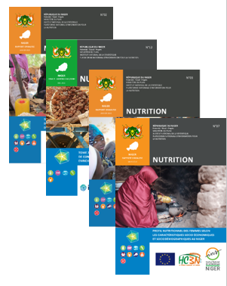
PERSPECTIVES DE LA PHASE 2
perspectives
Maintenir la qualité des produits et des services.
Maintenir les exigences de pertinence des plans cadre d’analyse
Asseoir la plateforme comme guichet unique d’accès à l’information
Réussir l’internalisation institutionnelle technique et financière
Une décentralisation des processus pour mieux comprendre et prendre en charge les facteurs liés à la situation nutritionnelle des populations au niveau déconcentré (régions administratives).

Slide 15
Conclusions
La PNIN a montré ses résultats en tant qu’élément contribuant à un environnement favorable à la prise de décisions et l’élaboration de stratégie basés sur les données probantes
La PNIN en collaboration avec les instances de gouvernances de la Politique Nationale de Sécurité Nutritionnelle (PNSN) a assuré les fonctions de concertation, de planification conjointe et de coordination dans la mise en œuvre, le suivi et la recherche opérationnelle dans le domaine de la nutrition.

Slide 16

https://pnin-niger.org
Merci de votre attention
La PNIN fournit des informations utiles et crédibles.
Elle aide les Autorités à formuler les priorités et les programmes pour lutter contre toutes les formes de malnutrition au Niger
https://pnin-niger.org
La PNIN est votre service 24h/24. Consultez-la.

